Slide 1

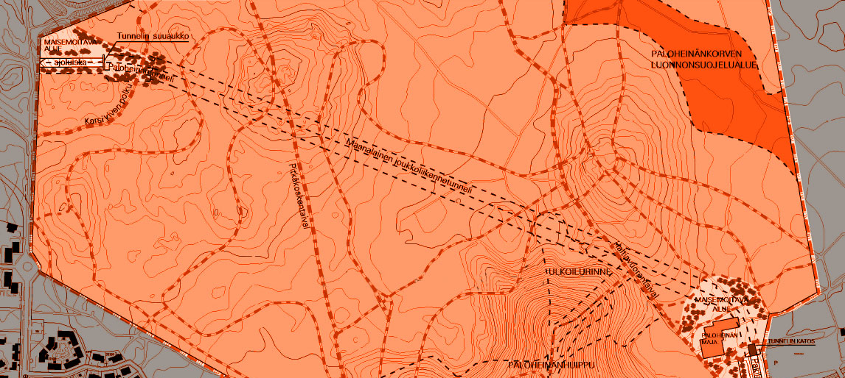
MAASTOPYÖRÄILIJÄ / PALVELUPOLKU
Metropolia Ammattikorkeakoulu
Hanna Laisi, Sabella Kiias & Noora Hokkanen

Slide 2
MAASTOPYÖRÄILIJÄ
Perehdyimme maastopyöräilijöiden harrastuksen eri puoliin ja vaiheisiin. Valitsimme haastateltavaksemme kaksi maastopyöräilijää, joista toinen on kokenut aktiivinen harrastaja ja toinen noin vuosi sitten maastopyöräilyharrastuksen aloittanut. Haastattelimme heitä ja etsimme harrastukseen liittyviä ongelmakohtia ”palvelupolussa”.

Slide 3
MAASTOPYÖRÄILIJÄ
ESITTELY / HENKILÖ A
Sukupuoli: mies
Ikä: 28 vuotta
Asuinpaikka: Espoo (synnyinkaupunki)
Harrastuksen aloitus: 11 vuotiaana. Silloin pyöräilyharrastus muuttui vakavammaksi. Sukulainen harrasti pyöräilyä, Fillari-lehti perustettiin -> sai tietoa pyöräilystä. Pyöräily tuli suositummaksi. Pyörällä pääsi seikkailemaan. maastopyöräily. Pyöräili kaverinsa kanssa. Teki pidempiä pyöräretkiä isänsä kanssa.
Seura ja kilpailutausta: Kyllä, ikävuosina 15-18. Pyöräilyseura IK-32 (Idrottsklubben 32).
Kilpailulajit: maasto- ja maantiepyöräily. Myös ratapyöräily.
Pyöräilylajit: maastopyöräily, maantiepyöräily, trial ja alamäkiajo (työmatkapyöräily maantie- tai maastopyörällä)
Muut harrastukset: tennis, hiihto ja kiipeily. Kokeillut myös laskuvarjohyppyä.
Pyöräilee viikossa: 5-10 tuntia (kilometrimäärä vaihtelee)
Tiedonhankinta: Fillari-lehden nettisivuilta. Yleensä etsii reitit itse -> seikkailunhalu.
Ongelmat maastopyöräilyssä: Parhaat polut katoaa ja niistä tehdään hiekkateitä.

Slide 4
MAASTOPYÖRÄILIJÄ
ESITTELY / HENKILÖ B
Sukupuoli: mies
Ikä: 26 vuotta
Asuinpaikka: Helsinki
Harrastuksen aloitus: pyöräillyt aktiivisesti lapsuuden, maastopyöräilyn aloittanut vuosi sitten.
Seura ja kilpailutausta: ei
Pyöräilylajit: maastopyöräily ja vapaa-ajan hyötypyöräily
Muut harrastukset: kuntosali ja lenkkeily
Pyöräilee viikossa: 2-5 tuntia
Tiedonhankinta: etsii tietoa epätoivoisesti netistä
Ongelmat maastopyöräilyssä: verkostoitumisen ja harrastuskavereiden puute, aloittelijan arkuus maastoreiteillä, tiedonhankinta

Slide 5


MAASTOPYÖRÄILIJÄ / kulutuskaavio
1 HALU MAASTO-PYÖRÄILLÄ
2 TIEDONHAKU
5 LENKILLE LÄHTÖ
7 KOTIINPALUU
8 SÄILYTYS
9 VARUSTEI-DEN HUOLTO
3 PYÖRÄN KOEAJO
4 VALINTOJEN TEKEMINEN
6 PYÖRÄILY

Slide 6
1
MAASTOPYÖRÄILIJÄ
HALU MAASTOPYÖRÄILLÄ
Henkilö haluaa harrastaa maastopyöräilyä. Hän on hankkimassa uuden pyörän vanhan tilalle tai toisen pyörän rinnalle.
Ongelmakohdat:
HENKILÖ A | HENKILÖ B
- | Tietämättömyys pyöräilymaastoista Varusteiden puute Sää ja keliolosuhteet

Slide 7
2
MAASTOPYÖRÄILIJÄ
TIEDONHAKU
Henkilö etsii tietoa pyörämalleista. Hän tekee hintavertailua ja tutkii eri mallien ominaisuuksia.
Tietoa haetaan ja saadaan:
Internetistä muun muassa pyöräilyfoorumeilta ja valmistajien sivuilta
omista ja kavereiden kokemuksista
Fillari-lehti
HENKILÖ A | HENKILÖ B
Internetistä saadun tiedon luotettavuus | Internetistä saadun tiedon luotettavuus Oma tietämättömyys

Slide 8
3
MAASTOPYÖRÄILIJÄ
PYÖRÄN TESTAAMINEN
Henkilö koeajaa valitsemansa pyörän pyöräliikkeessä. Hän tekee lopullisen ostopäätöksen pyörästä kokeilun jälkeen, Jos pyörä ei miellytä hän kokeilee toista mallia tai siirtyy uudestaan tiedonhakuun
HENKILÖ A | HENKILÖ B
Tietää mitä haluaa ja osaa etsiä | Tekee ostopäätöksen mututuntumalla Uskoo myyjää

Slide 9
4
MAASTOPYÖRÄILIJÄ
VALINTOJEN TEKEMINEN
Henkilö päättää haluaako hän kasata pyörän itse osista vai ostaa puolivalmiina/valmiina. Hän tekee myös päätöksen ostaako pyörän uutena vai käytettynä.
Ostopäätökseen vaikuttavia tekijöitä ovat muun muassa:
HENKILÖ A | HENKILÖ B
pyörän merkki väri ominaisuudet hinta muotoilu uniikki palvelu liikkeessä | väri saatavuus hinta palvelu liikkeessä ja liikkeen tarjoamat huoltopalvelut

Slide 10
5
MAASTOPYÖRÄILIJÄ
LENKILLE LÄHTÖ
Henkilö tekee päätöksen minne ja kenen kanssa lähtee. Arkinen pyörälenkki ajetaan yleensä lähimaastossa, mutta henkilö voi myös tehdä pidemmän pyöräilyreissun uuteen kohteeseen. Ennen lähtöä hän pakkaa varusteet ja tarkastaa pyörän kunnon. Pidemmälle matkatessa kuljetaan yleensä omalla autolla ja lähimetsään pyöräillään kotoa.
Ongelmakohdat:
HENKILÖ A | HENKILÖ B
informaation puute UUDESSA PAIKASSA | Informaation puute pyöräilypoluista keli Oma jaksaminen Siirtyminen pyöräilymaastoon (ei omaa autoa)

Slide 11
6
MAASTOPYÖRÄILIJÄ
PYÖRÄILY
Henkilö saapuu metsään ja valitsee pyöräilyreittinsä.
Kokenut maastopyöräilijä tuntee polut entuudestaan mutta kokeilee myös uusia reittejä vaihtelun vuoksi. Hän etsii haasteellisia ja monipuolisia reittejä. Kokematon pyöräilijä eksyy helposti opasteiden puutteen takia. Hän pyöräilee mielellään tasalaatuisilla poluilla.
Ongelmakohdat:
HENKILÖ A | HENKILÖ B
opasteiden puute mielikuvat ja asenteet karttamerkinnät koiranulkoiluttajat polkujen pilaaminen teillä | kohtaamistilanteet opasteiden puute ja eksyminen muiden mielikuvat ja asenteet reittien vaikeustaso

Slide 12
7
MAASTOPYÖRÄILIJÄ
KOTIINPALUU
Henkilö ajaa lähimetsästä kotiin ja pidemmältä reissulta palaa omalla autolla tai julkisilla kulkuvälineillä. Hän vie pyörän säilöön ja huoltaa itsensä lenkin jälkeen.
HENKILÖ A | HENKILÖ B
palaa kotiin omalla autolla tai pyöräilemällä | hyödyntää julkisia tai pyöräilee kotiin

Slide 13
8
MAASTOPYÖRÄILIJÄ
SÄILYTYS
Henkilö A säilyttää pyörää usein sisällä huoneistossa, mahdollisuuksien mukaan parvekkeella, koska ei halua jättää pyörää yleisiin tiloihin. Henkilö B säilyttää pyörää taloyhtiön varastotilassa.
Ongelma-kohdat:
HENKILÖ A | HENKILÖ B
pyörän tuominen asuntoon epäsiisteys tilan puute | pelko varkaudesta ja ilkivallasta tilan puute

Slide 14
9
MAASTOPYÖRÄILIJÄ
VARUSTEIDEN HUOLTO
Kokenut pyöräilijä tarkastaa pyörän silmämääräisesti jokaisen lenkin jälkeen (pesu, ketjujen öljyäminen yms). Perusteellisempia huoltoja tehdään tarpeen mukaan ja kokenut pyöräilijä tekee ne itse. Kokemattomampi pyöräilijä vie pyörän lähes poikkeuksetta ammattilaiselle huollettavaksi.
Ongelma-kohdat:
HENKILÖ A | HENKILÖ B
varusteiden kuluminen kulut | huoltopaikka varusteiden kuluminen kulut

Slide 15
MAASTOPYÖRÄILIJÄ
Vaikka edellinen tehtävämme oli perehtyä retkipyöräilyyn ja aktiiviseen liikkujaan niin projektin jatkon kannalta päädyimme valitsemaan presentaatiossa esittelemämme henkilön B. Keskitymme henkilö B:n ongelmiin maastopyöräilyssä
Näihin asioihin tarvitaan ratkaisuja:
REITIT, OPASTUS JA PYÖRÄN KULJETTAMINEN PYÖRÄILYMAASTOON
Ihanteellinen ratkaisu olisi luoda maastopyöräilijöille yksi toimiva tietoportaali, mistä pyöräilijät saavat kaiken tarvittavan tiedon maastopyöräilyyn liittyen, kuten reitit ja niiden haasteellisuus.

